Slide 1
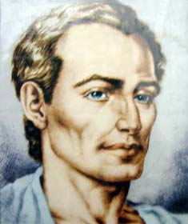
Felicidade e infelicidade relativas
Emmanuel

Slide 2
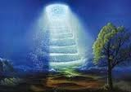
Ante as lembranças queridas dos entes amados que te precederam na Grande Transformação, é natural que as tuas orações, em auxílio a eles, surjam orvalhadas de lágrimas.

Slide 3
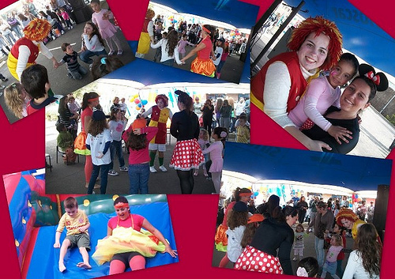
Recorda-os, efetuando por eles, o bem que desejariam fazer.
Entretanto, não permitas que a saudade se te faça desespero.

Slide 4
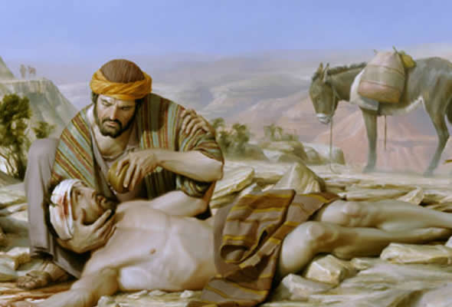
Imagina-lhes as mãos dentro da tuas e oferece algum apoio aos necessitados; lembra-lhes a presença amiga e visita um doente, qual se lhes estivesse atendendo á determinada solicitação;

Slide 5
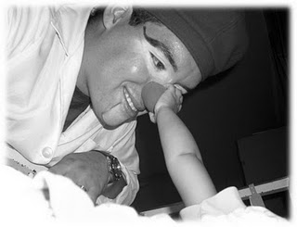
Distribui sorrisos e palavras de amor com os irmãos algemados às rudes provas, como se os visses falando por teus lábios e atravessarás os dias de tristeza ou de angústia com a luz da esperança no coração, caminhando, em rumo certo, para o reencontro feliz com todos eles, nas bençãos de Jesus, em plena imortalidades.

